Slide 1

Ширма « Почта»

Slide 2
Цель данного пособия: формирование коммуникативных навыков у дошкольников в процессе игровой деятельности. Для детей младшего возраста: знакомится с профессиями, видами марок, конвертов, посылок и т.д.
Задачи:ролевую обстановку, используя для этого, реальные предметы и их заместители
Способствовать обогащению самостоятельного игрового опыта детей.
Развивать все компоненты детской игры: обогащение игровых действий, тематики и сюжетов игр, умение устанавливать ролевые отношения, вести ролевой диалог, создавать, действовать в реальной и воображаемой игровой ситуации.

Slide 3
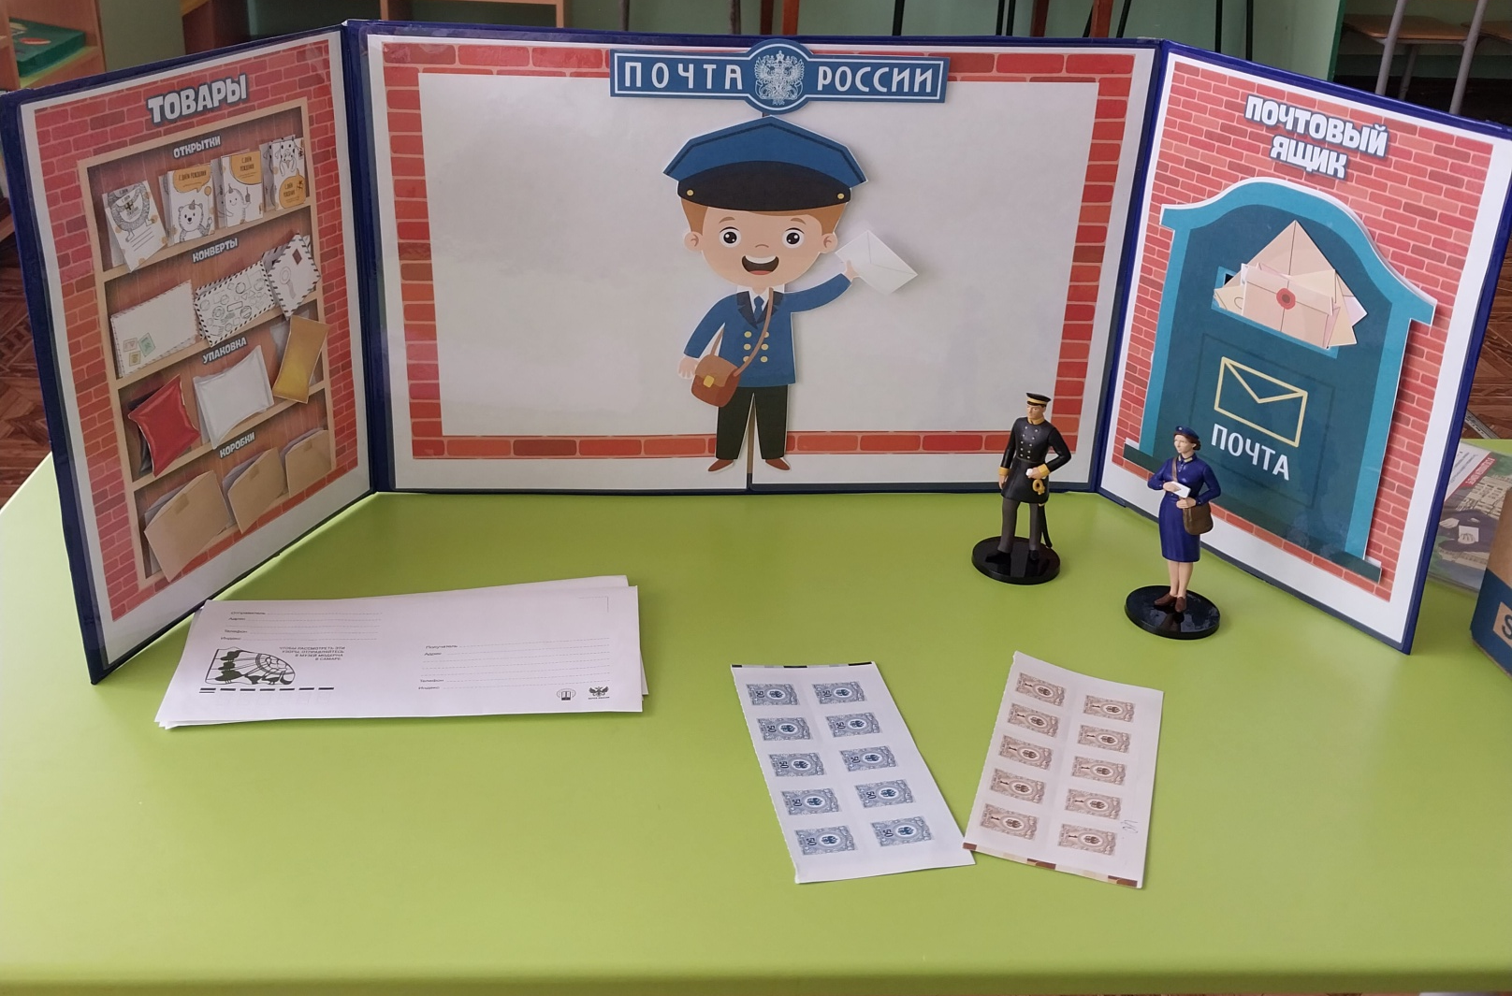

Slide 4
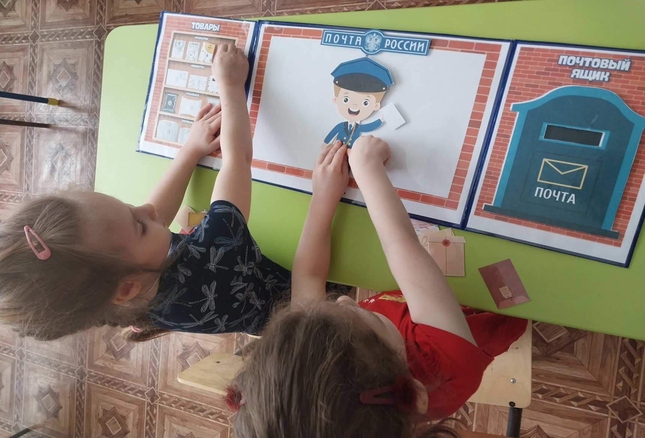

Slide 5
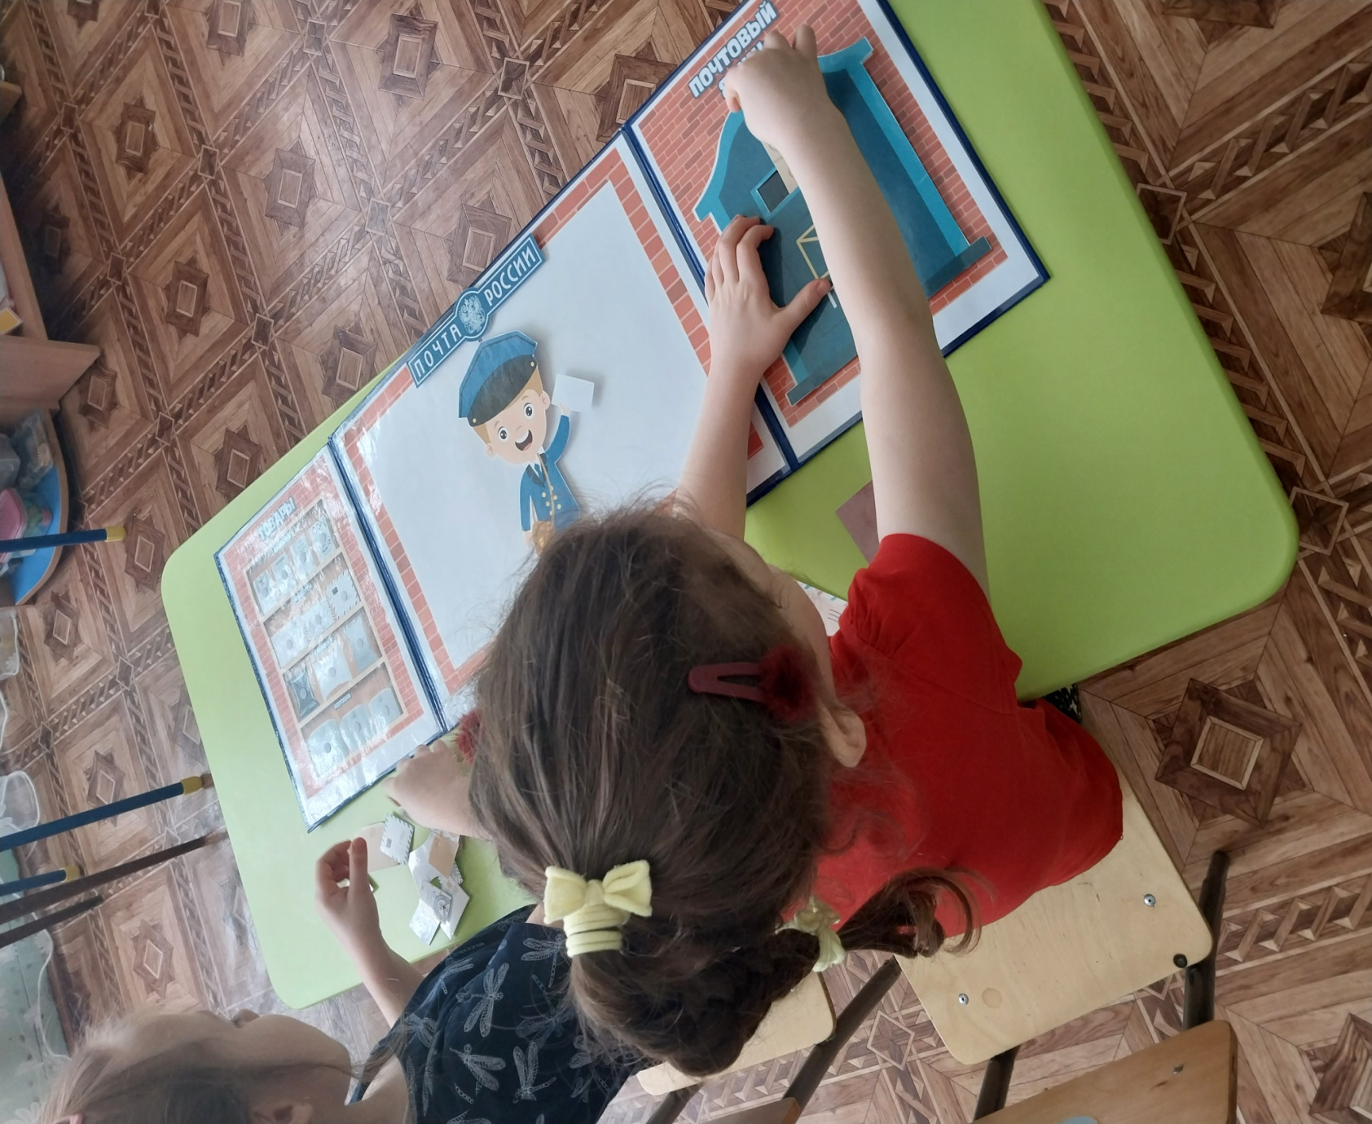

Slide 6
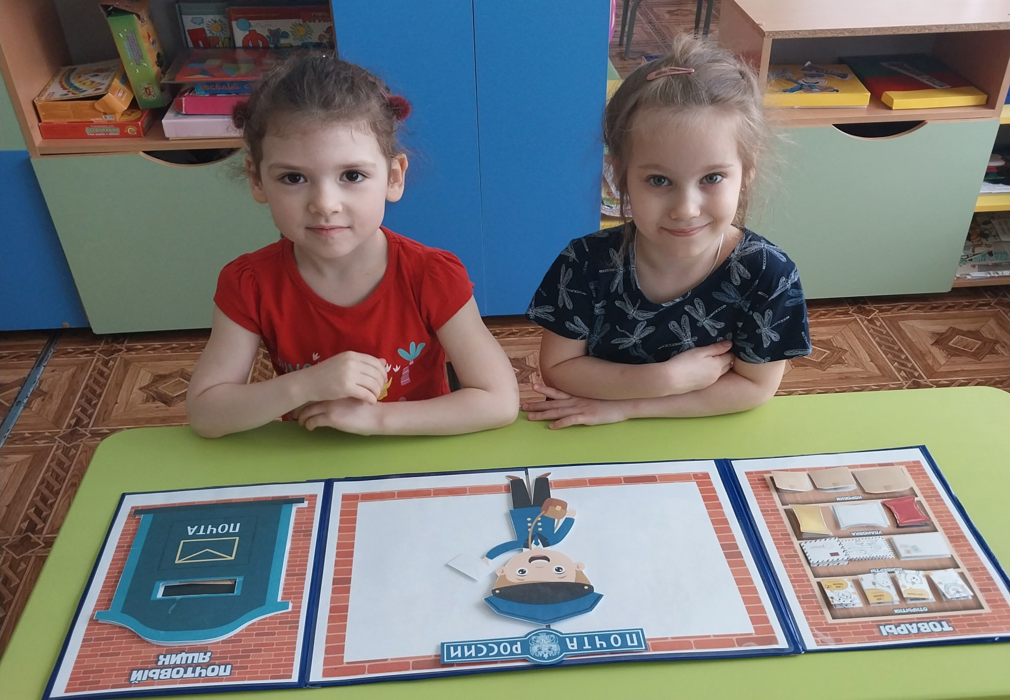

Slide 7
